Slide 1
MÔN: GIÁO DỤC ĐỊA PHƯƠNG – LỚP 7

Slide 2
KHỞI ĐỘNG
CÓ GÌ Ở

Slide 3
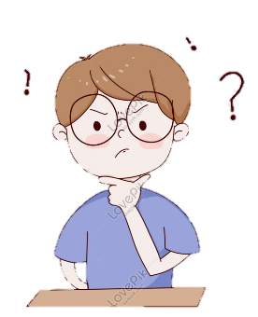
KHỞI ĐỘNG
Quan sát và chia sẻ
Hoạt động : cá nhân
Quan sát hình ảnh
Mô tả hành vi ứng xử trong ảnh
Hết giờ, trình bày
Chuẩn bị giấy, bút

Slide 4
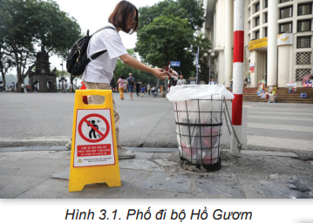
Quan sát và chia sẻ
Mô tả hành vi ứng xử trong ảnh

Slide 5
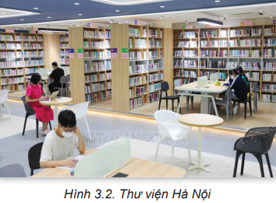
Quan sát và chia sẻ
Mô tả hành vi ứng xử trong ảnh

Slide 6
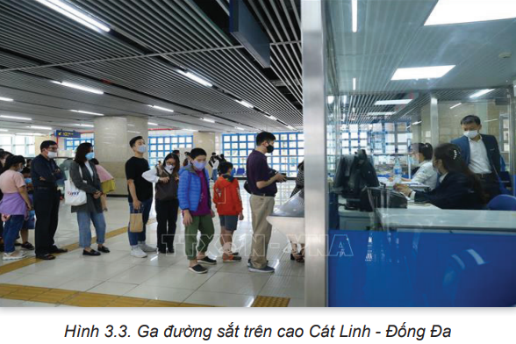
Quan sát và chia sẻ
Mô tả hành vi ứng xử trong ảnh

Slide 7
CHỦ ĐỀ 3. ỨNG XỬ VĂN MINH NƠI CÔNG CỘNG

Slide 8
CHỦ ĐỀ 3. ỨNG XỬ VĂN MINH NƠI CÔNG CỘNG
1. Quy tắc ứng xử nơi công cộng
Nội dung
2. Một số biện pháp thực hiện quy tắc ứng xử văn minh nơi công cộng của TP Hà Nội
3. Ý nghĩa của việc thực hiện ứng xử văn minh nơi công cộng

Slide 9
CHỦ ĐỀ 3. ỨNG XỬ VĂN MINH NƠI CÔNG CỘNG
1. Quy tắc ứng xử nơi công cộng
Nội dung
2. Một số biện pháp t/h quy tắc ứng xử văn minh nơi công cộng của TP Hà Nội
3. Ý nghĩa của việc thực hiện ứng xử văn minh nơi công cộng

Slide 10
1
Quy tắc ứng xử nơi công cộng

Slide 11
Nơi công cộng là gì?

Slide 12
- Nơi công cộng là những không gian chung, nơi mọi người có thể gặp gỡ, giao lưu, trò chuyện với nhau, cùng hoạt động tập thể, sinh hoạt văn hoá, mua sắm, vui chơi, đi lại,…

Slide 13
- Một số địa điểm công cộng tại TP Hà Nội
+ Quảng trường Ba Đình
+ Công viên Thủ Lệ
+ Công viên Ngọc Thụy
+ Bảo tàng Hà Nội
+ Phố đi bộ Hồ Gươm,…

Slide 15
Bảo tàng Hà Nội

Slide 16
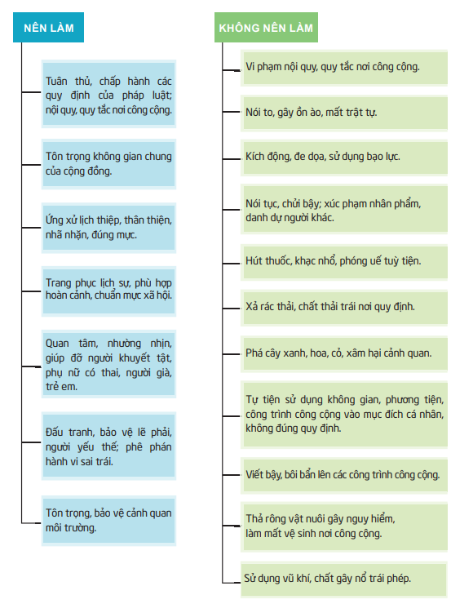
Quy tắc ứng xử chung nơi công cộng trên địa bàn TP Hà Nội

